Slide 1
Болезни цивилизации

Slide 2
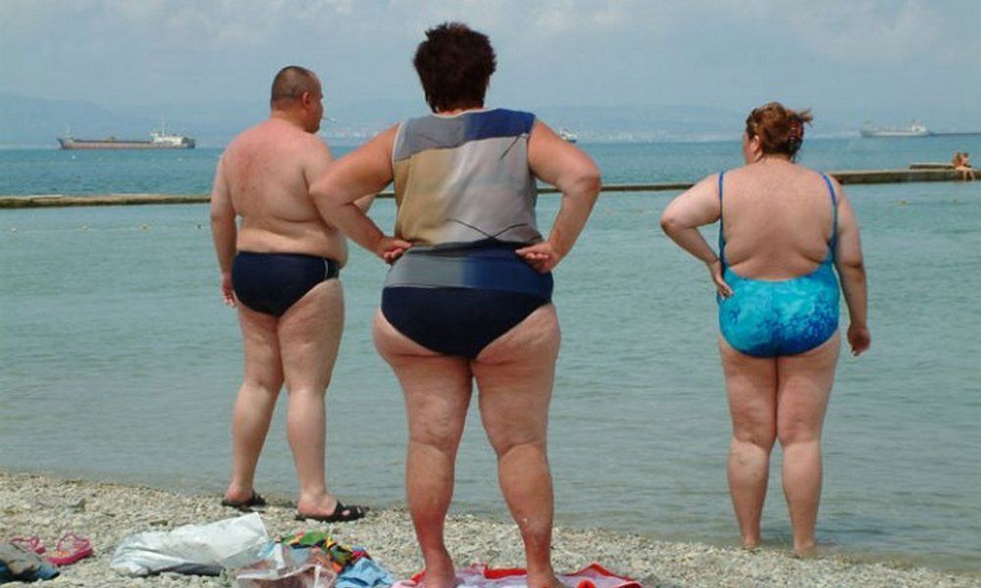

Slide 4
1. сердечно-сосудистые заболевания (ССЗ): гипертензии, инфаркты, инсульты и др.
2. сахарный диабет второго типа и его многочисленные осложнения
3. остеохондроз;
4. онкологические заболевания (омоложение болезней и увеличение частоты)
5. ожирение и его осложнения
6. депрессия, синдром хронической усталости и множество других психоневрологических болезней: неврозы и др.
7. бессонница
8. аллергии и аутоимунные заболевания
9. наркомании
10. множество других болезней: акне, геморрой, синдром сухого глаза, кариес и др.

Slide 5
Общие черты болезней цивилизации
1. Все эти болезни имеют общую причину развития – образ жизни. От них страдают люди западного образа жизни, но эти болезни редко встречаются в традиционных обществах.
2. Это хронические болезни, которые имеют долгий период скрытого развития. Ни рак, ни инфаркт не возникают внезапно у здорового человека.
3. Изменение образа жизни максимально эффективно на ранних и средних стадиях развития. Так, изменение образа жизни может затормозить озлокачествление рака («спящие метастазы») и развитие атеросклеротических бляшек.
3. Лекарственные препараты не излечивают, а лишь частично компенсируют эти заболевания. Излечение может быть достигнуть изменением образа жизни. К сожалению, современная медицина крайне мало внимания уделяет этим аспектам.
4. Болезни цивилизации неразрывно связаны с преждевременным старением. Это проявляется в омоложение болезней и сокращении «молодого» времени. Это приводит к серьезному ухудшению качества жизни.
5. На клеточном уровне в основе всех болезней цивилизации лежит системное воспаление (мета-воспаление). На обменному уровне - метаболический синдром. На внутриклеточном уровне отмечается гипереактивность комплекса ТОR 1. Комплекс TORC1 ускоряет старение, его ингибирование и блокирование Sch9 продлевает жизнь. TOR1 и TOR2 играют центральную роль в контроле клеточного роста. Избыток калорий активизирует TOR (target of rapamycin), который ускоряет старение. Низкокалорийная диета снижает активность TOR, что ведет к увеличению продолжительности жизни.

Slide 6
Уменьшая эти причины, мы избегаем болезней цивилизации.
1. Высокий уровень стресса (избыток хронического, недостаток острого, нехватка времени для восстановления).
2. Нарушения режима (режим день-ночь, режим питания, режим отдыха и др.)
3. Двойной удар по метаболизму. (Гиподинамия + высококалорийные продукты и переедание)
4. Дофаминовая гиперстимуляция.
5. Распад социальных связей.
6. Ухудшение экологичности среды (от воздуха до шума и света).
7. Утеря идентичности и проактивных действий.
8. Высокая стерильность пищи и жилища.

Slide 7
Депрессия – это тоже болезнь цивилизации.
В исследовании, которое провели в 2000 году среди аборигенов Калули в Папуа-Новой Гвинее, обнаружили всего один случай клинической депрессии. Как так? Потому что распорядок этого народа очень схож с образом жизни наших предков охотников-собирателей, которые сохраняли свой жизненный уклад на протяжении около 2 млн. лет до развития сельского хозяйства.
Депрессия превратилась в глобальную эпидемию. Она стала главной причиной, по которой ежегодно совершают самоубийства более миллиона людей по всему миру. Она лишает людей сна, энергии, внимательности, полового влечения, памяти – всех основных возможностей испытывать радости жизни, говорит автор книги «The Depression Cure» («Лечение депрессии») Стивен Илдари (Stephen Ildari). Она может уничтожить в людях желание любить, работать, играть и даже жить. Если её не остановить, это может привести к необратимому повреждению мозга. Это расстройство, вызванное высокой нагрузкой, развитием промышленности, современным образом жизни, который несовместим с нашим генетическим развитием. Депрессия – это результат длительной стрессовой реакции, сказал Илдари. Мозг «прибегает к стрессу как к ответной реакции, которая развилась у наших предков, чтобы помочь выжить при столкновении с хищниками или другими физическими опасностями». Стрессовая реакция требуются для интенсивных физических усилий на протяжении нескольких секунд, нескольких минут, или – в крайнем случае – нескольких часов. «Проблема в том, что у многих людей во всём западном мире стресс длится в течение недель, месяцев и даже лет. И когда так происходит, это невероятно токсично», – сказал Илдари.

